Slide 1
アーキテクトへの道（三） ロジカルシンキング
©2019 Soft Think ©2019 Eaner Soft

Slide 2
ロジカルシンキング力 ランキング
アメリカ＞日本＞中国
なぜ？
・答えのない問題などの解答
・言語の違い（英語・日本語）
・文化の違い
アメリカ：異なる人たちは、共同社会作る
相手はどういう人物かではなく、契約がすべて
日本：お互いに何も言わなくても分かり合っている集団、以心伝心

Slide 3
ロジカルシンキング事前練習
人間としては、スポーツをなくしてはよいですか？
どう説明すればいいですか？

Slide 4
ロジカルシンキングとは
論理
・考えや議論などを進めていく筋道
・事物の間にある法則的な連携
・物事の中にある道理

Slide 5
ロジカルシンキングとは
論理思考
・問題解決ため、情報を分類・整理して分かりやすく論理的な解決策

Slide 6
ロジカルシンキング
全体と部分
・包含関係
物事を体系的に整理する
例：運動する理由を考えると
【全体】人間としては、運動がとても不可欠で、たくさんメリットある。 100％
【部分】健康のため 33.3％
楽しみ、気晴らしとして、ストレス解消 33.3％
美容のため 33.3％

Slide 7
ロジカルシンキング
部分と部分
・因果関係
筋道立てて矛盾なく考える
【部分】楽しみ、気晴らしとして、ストレス解消
【部分】運動→脳内物質や脳の神経細胞が活発→脳の構造や機能が変化→気持ち転換

Slide 8
ロジカルシンキングとは
温故知新
https://www.youtube.com/watch?v=NigofP6kc9A&feature=youtu.be&t=194
「全体」我原以为你身为汉朝老臣，来到阵前，面对两军将士，必有高论，没想到竟说出如此粗鄙之语！
「部分」昔日桓帝、灵帝之时，汉统衰落，宦官酿祸，国乱岁凶，四方扰攘。 黄巾之后，董卓、李傕、郭汜等接踵而起，劫持汉帝，残暴生灵。 因之，庙堂之上，朽木为官，殿陛之间，禽兽食禄。 以至狼心狗行之辈汹汹当朝，奴颜婢膝之徒纷纷秉政。 以致社稷变为丘墟，苍生饱受涂炭之苦！ 值此国难之际，王司徒又有何作为？
「部分」王司徒之生平，我素有所知。 你世居东海之滨，初举孝廉入仕，理当匡君辅国，安汉兴刘，何期反助逆贼，同谋篡位！ 罪恶深重，天地不容！
「部分⇒部分」无耻老贼，岂不知天下之人，皆愿生啖你肉，安敢在此饶舌！ 今幸天意不绝炎汉，昭烈皇帝于西川，继承大统。 我今奉嗣君之旨，兴师讨贼，你既为谄谀之臣，只可潜身缩首，苟图衣食，怎敢在我军面前妄称天数！
「部分」皓首匹夫，苍髯老贼！ 你即将命归九泉之下，届时有何面目去见汉朝二十四代先帝！
「部分」二臣贼子，你枉活七十有六，一生未立寸功，只会摇唇鼓舌，助曹为虐！ 一条断脊之犬，还敢在我军阵前狺狺狂吠。
「全体」我从未见过有如此厚颜无耻之人！

Slide 9
ロジカルシンキング
クリティカルシンキングと比較
・まったく別のシンキング方法
そもそも前提正しいか、ほかに考えられることがあるのか？
というシンキング方法
例：小学校の英語教育が必要ですか？
『参照』 https://www.youtube.com/watch?v=BSELw5lvwHg

Slide 10
ロジカルシンキング
フレームワーク
・ピラミッド
結論
意味合い
事実

Slide 11
ロジカルシンキング
フレームワーク
・帰納法
とは
複数の事例を挙げ、それらの共通点を導き出す
イメージ（ルート）
結論ーーーー＞共通点探すーーーー＞事例N
＜なぜなれば＞と考えながら、シンキングを進む
なぜ
なぜ

Slide 12
ロジカルシンキング
フレームワーク
・帰納法
例

Slide 13
ロジカルシンキング
フレームワーク
・帰納法
※ https://www.missiondrivenbrand.jp/entry/thinking_deduction_Induction

Slide 14
ロジカルシンキング
フレームワーク
・演繹法
演繹
広く説かれている法則（演）から、糸口を引き出す（繹）こと。
演繹法
法則やルールに物事を当てはめて結論を出す論理展開パターン

Slide 15
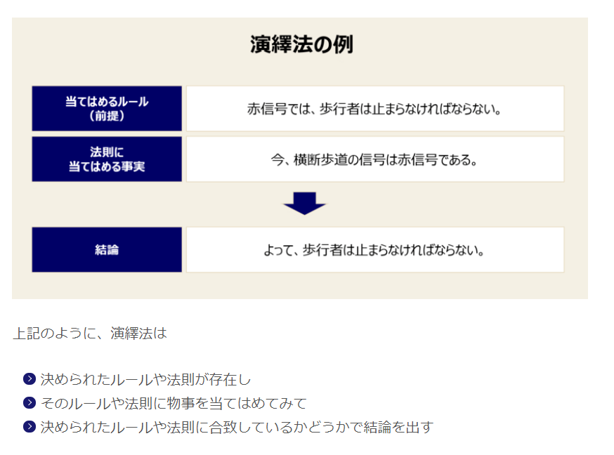
ロジカルシンキング
フレームワーク
・演繹法
例
※ https://www.missiondrivenbrand.jp/entry/thinking_deduction_Induction

Slide 16
ロジカルシンキング
フレームワーク
・演繹法
注意点
演繹法は「すでにルールや法則が存在し、かつ、正しいこと」を前提にしている。
逆を言えば「ルールや法則」自体が間違っていれば、当てはめて導き出す結論も間違ってしまうのがデメリット。
よって、演繹法で物事を考える際には「前提を鵜呑み（うのみ）にせずに考える思考態度」である
クリティカルシンキングも意識しておこう。

Slide 17
ロジカルシンキング
メリット
・提案力と分析力

Slide 18
ロジカルシンキング
メリット
・効率化
設計書書き方
作業報告など

Slide 19
ロジカルシンキング
メリット
・コミュニケーション

Slide 20
ロジカルシンキング
メリット
・課題解決

Slide 21
ロジカルシンキング
メリット
・説得力

Slide 22
ロジカルシンキング
HOW TO MASTER
・結論から伝える
ビジネスシーンでは結論から伝えることが大切です。 結論から伝えることで相手の印象に残りますし、相手に余計な時間を取らせません。
会話してみましょう～
https://www.eigyoh.com/column/58/

Slide 23
ロジカルシンキング
HOW TO MASTER
＜結論を後回しにした場合＞
上司｢昨日訪問した○○商事さんへの提案、どうするんだ？｣
部下｢はい、今、他社の求人媒体に1ヵ月間出しているそうなのですが、応募がひとりも来てないみたいなんです。しかも、来月、事務の方が3名辞めてしまうそうなので・・・｣
上司｢ストップ。私は、提案をどうするか、と聞いたんだ。一旦理由は後にして、結論を教えて欲しい｣
部下｢えーっと・・Aプランだと長期的な採用には向いていますが、今回は短期決戦なので、母数を稼ぐBプランがいいと思っています｣
上司｢・・・まぁ、いいだろう。わかった進めてくれ｣

Slide 24
ロジカルシンキング
HOW TO MASTER
＜結論から伝えた場合＞
上司｢昨日訪問した○○商事さんへの提案、どうするんだ？｣
部下｢はい、Bプランを提案しようと思っています｣
上司｢なぜ？｣
部下｢応募の母数を稼ぐためです｣
上司｢なぜ、母数が必要なんだ？｣
部下｢理由が2つあって、1つ目が、他媒体出しているんですが、1件も応募が来ていないので、まずは求職者に会うため。2つ目は、1ヵ月と時間が無いので、短期間で多くの人に会うためです。｣
上司｢なるほど。わかった。それで進めてくれ｣
部下｢はい、ありがとうございます！｣

Slide 25
ロジカルシンキング
HOW TO MASTER
・根拠を伝える
なぜその結論になったかの根拠を伝えます。
注意点：
根拠の数。
一番説得力があるとされている根拠の数が3つです。

Slide 26
ロジカルシンキング
HOW TO MASTER
・根拠の詳細を伝える
きちんとした証拠とデータを示す

Slide 27
ロジカルシンキング
HOW TO MASTER
・最後にもう一度結論を伝える
最初と最後に結論を伝えて相手にしっかりと印象を残る

Slide 28
ロジカルシンキング
注意点
相手が理解できるように表現して伝える
・専門用語や外国語の表現を多用する場合は気を付けましょう
・書類でもプレゼンテーションでも受け取る側の視点に立って考え表現することが大切
・人間は情報のおよそ8割を視覚から入手するとされている
図表などを用いて視覚面からのアプローチも行いましょう

Slide 29
ロジカルシンキング
デメリット
※デメリットを意識して、ロジカルシンキングをより正しく意識できる
・前提がただしいのか？
・意思決定に使えない
・仮説（無数ができる）
・因果関係（未来に成立すると限らない）

Slide 30
ビジネス観点（シェア）
Youtube 映像開始前のCM
見たくないとき、5秒後に「SKIP」でスキップできる。
これは、ビジネスとしてどういう考え方？

Slide 31
ご清聴ありがとうございました。
Notes:
http://touron.aij.or.jp/2016/05/2180

